Slide 1
Урок – игра по
Математике
Тема:
Задача
Провела Едигенова Нуржамал Елемесовна 1 “з” класс

Slide 2
А ну – ка, дети , встаньте в ряд!
Готов к работе мой отряд?
Занимай свои места.
Математика сложна
Но скажу с почтеньем
Математика нужна
Всем без исключения!

Slide 3
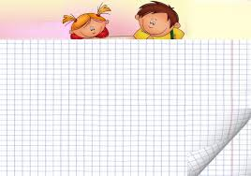
Задачи:
1. Ввести термины, связанные с понятием “Задача” , продолжать знакомить с краткой записью условия задачи, познокомить с этапами исследования;
2. Развивать мышление, вычислительный навык , внимание, умение ставить вопросы и находить на них ответы;
3. Воспитывать познавательный интерес у учащихся.

Slide 4
Оборудование: карточки с названиями этапов исследования, карточки с выражениями, набор цифр у детей, карточки с названиями составных частей задачи , шапочка магистра, тексты задач.

Slide 5
Разминка:
Сколько хвостиков у 4 щенят?
Назовите второй день недели
Сколько месяцев длится лето?
Что лишнее: ручка, карандаш, отрезок?
Чего больше на лугу: цветов или ромашек?
Что общего у снега и одеяла?

Slide 6
Математический диктант
Задачи в стихах
На забор взлетел петух
Повстречал еще там двух.
Сколько стало петухов?
(3 петуха)

Slide 7
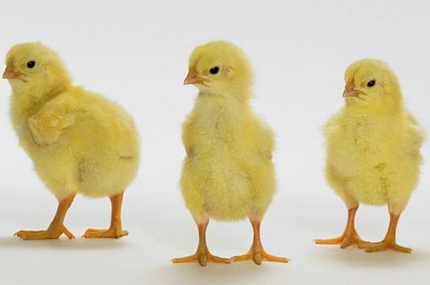
б) Три цыпленка стоят
На скорлупки глядят.
Два яичка в гнезде
У наседки лежат.
Сосчитай поверней,
Отвечай поскорей
Сколько будет цыплят
У наседки моей?
(5)

Slide 8
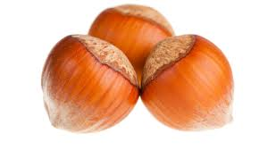
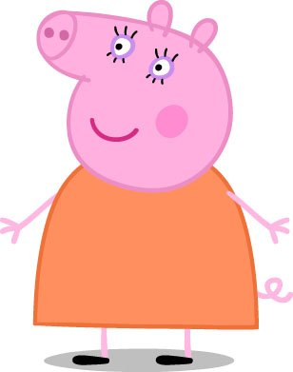
6 орешков мама-свинка
Для детей несла в корзинке.
Свинку ежик повстречал
И еще 4 дал.
Сколько орехов свинка
Деткам принесла в корзинке?
(10)

Slide 9
Семь веселых поросят
У корытца в ряд стоят
Два ушли в кровать ложиться,
А скольким еще не спится?
(5)

Slide 10
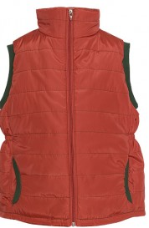
Жили – были у жилета
Три петли и два манжета.
Если вместе их считать
3 да 2, конечно, +(5).
Только знаешь в чем секрет?
У жилета нет манжет!

Slide 11
2) Местоположение чисел
-Покажите “соседей” чисел

Slide 12
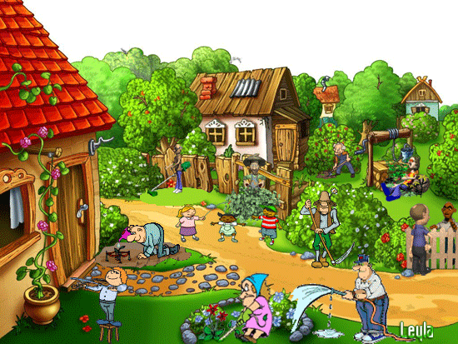
Новая тема
ЗА +

Slide 13
логическая
математические
ЗАДАЧА
задание
шахматная
олимпиадные
ловушки

Slide 14
ЗАДАЧА – упражнение требующее нахождения решения по известным данным

Slide 15
Работа по теме урока
1 этап. ПОДУМАЙ.
Что такое задача? Какие мысли приходят вам в голову?
Мама принесла 5 конфет 3 конфеты отдала детям.
На тарелке 6 пирожков. 2 пирожка съели. Сколько пирожков осталось?
В пачке было 10 вафель за завтраком дети съели несколько штук. Сколько вафель осталось?
Почему вы так думаете?

Slide 16
Сразу скажу, что в задаче то, что нам известно, называется УСЛОВИЕМ. А то, что нужно найти – ВОПРОСОМ задачи. Прочитайте в нашей задаче условия. А теперь вопрос задачи.
2 этап. Что мы можем узнать из учебника? РЕШЕНИЕ и ОТВЕТ

Slide 17
УСЛОВИЕ
ВОПРОС
РЕШЕНИЕ ОТВЕТ

Slide 18
Закрепление урока
У Даши - 6 конфет
Съела – 4 конфеты
Осталось - ? Конфет
6 – 4 = 2(конфет)
Ответ: Осталось 2 конфеты
ВОПРОС
ОТВЕТ
РЕШЕНИЕ УСЛОВИЕ

